Slide 1
Samen Opleiden Opleidingsnetwerk
Naar 100% Samen Opleiden & Professionaliseren

Slide 2
Welkom directeuren / schoolleiders
18-09-2023
BS Silvester-Bernadette
Notes:
Wie zijn wij?
Tot voor de zomervakantie bestond het Opleidingsnetwerk uit 9 besturen: 1 SO, 7 PO en 1 bestuur Hogeschool de Kempel.
Vanaf 1 augustus hebben we ons Opleidingsnetwerk uitgebreid.
Momenteel bestaan we uit 24 besturen, waarvan 1 SO, 22 PO en 1 bestuur Hogeschool de Kempel.
Samen zijn we verantwoordelijk voor het opleiden en begeleiden van aanstaande- en startende leraren.

Slide 3
Notes:
Waar bevinden de besturen zich.
De paarse cirkel laat ongeveer het gebied zien van de 9 deelnemende besturen van voor de zomervakantie.
Het kaartje laat zien dat er ook veel studenten buiten dat gebied naar de Hogeschool komen.
Dus wilden we graag ons voedingsgebied uitbreiden met meerdere partners.
We hebben immers de ambitie om te groeien naar 100% Samen Opleiden.
De opdracht van de minister: in 2030 moeten alle studenten op deze manier worden opgeleid.
Door het voedingsgebied uit te breiden ontstaat er nog een breder scala aan diversiteit van opleidingsscholen. Er valt dus echt iets te keizen voor de aanstaande leraar.
Ook binnen het hele Opleidingsnetwerk ontstaat een nieuwe vipe wanneer nieuwe enthousiaste partners samen met ons willen nadenken over het onderwijs van de toekomst.

Slide 4
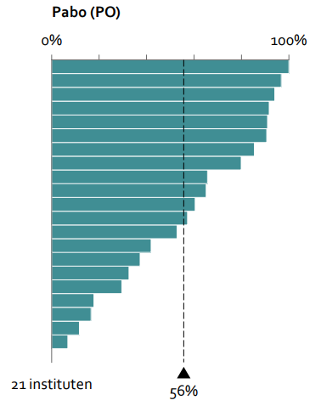
Notes:
Hoeveel studenten leiden we momenteel op via het opleidingsnetwerk.
Vanaf 2016 is dat gemiddeld 40%.
Als we naar het landelijk gemiddelde kijken zien we 21 opleidingsinstituten gemiddeld 56% van de studenten opleiden via opleidingsnetwerken.
Wij zaten dus tot voor kort onder het landelijk gemiddelde. Een reden te meer om ons opleidingsnetwerk uit te breiden en te groeien naar 100% Samen Opleiden.

Slide 5
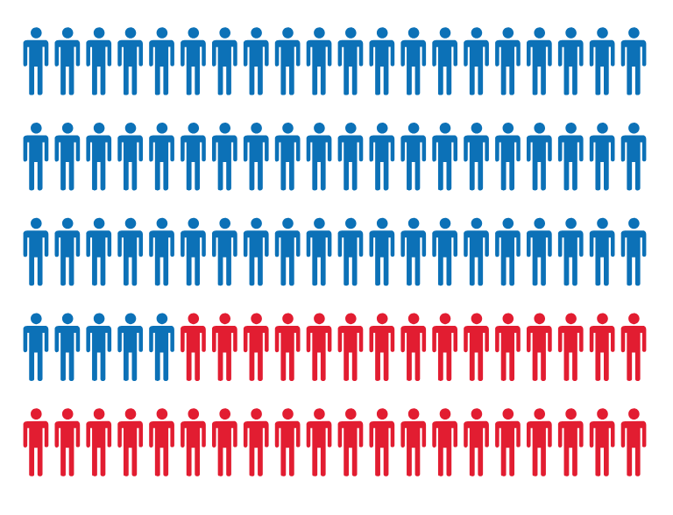
648 studenten
(63%)
Notes:
Met de uitbreiding van de besturen zien we dat vanaf 1 augustus 2023 nu 63% (648 studenten) via het opleidingsnetwerk worden opgeleid.

Slide 6
TIJDPAD
Officiële status
erkend opleidingsnetwerk
Nieuw beleidsplan en organisatiestructuur vastgesteld
2017
2022
2030
2019
2023
Aspirant status opleidingsnetwerk
Voorbereiding op nieuw beleidsplan en nieuwe organisatiestructuur
Realisatie ambitie 100% SO&P.
Notes:
Tijdpad wat we vanaf 2017 hebben doorlopen.
Ambitie 2030:
Juni 2022 gesprekken gevoerd met het huidige opleidingsnetwerk en besloten om het opleidingsnetwerk te openen voor nieuwe besturen.
Vooralsnog staan we als Kempel op het standpunt dat alle studenten van de Kempel opgeleid worden binnen het opleidingsnetwerk en dat alle besturen die stageplaatsen bieden aan studenten ook partner kunnen worden van het opleidingsnetwerk (onder voorwaarden zoals omschreven in het beleidsplan 2023-2026).
Doel is om iedere student in de ontwikkeling richting het beroep dezelfde kwaliteit in begeleiding op de werkplek te bieden én scholen zodanig te faciliteren dat zij beschikken over de kennis/vaardigheden/middelen om dat te realiseren.

Slide 7
Notes:
Hoe denken we dat te realiseren?
Dat staat uitgebreid beschreven in het nieuwe beleidsplan.
Deze infographic is hier de verkorte versie van.

Slide 8
Notes:
Waar staan we voor:
We willen de beste leraar opleiden die trots is op zijn/haar beroep.
a. We willen het werkplekleren versterken door nog meer de theorie met de praktijk met elkaar te verbinden.
b. We willen de doorstroom in de opleiding vergroten en onze startende leraar behouden door o.a. intensief in te zetten op de inductiefase.
c. We willen een leven lang ontwikkelen stimuleren omdat we onze mensen gunnen om hun vakgebied te onderhouden.
De basis is hierbij voor ons:
Vertrouwen in elkaar
Goede gesprek met elkaar blijven voeren
En dat er voldoende ruimte is om de eigenheid van de partners te behouden

Slide 9
Notes:
Hoe willen we dat organiseren en faciliteren;
Als we een gezamenlijke verantwoordelijkheid voelen dan vraagt dat ook om een gezamenlijke investering en facilitering.
Organisatiestructuur;
We willen vooral inzetten op een opgeleide en gefaciliteerde schoolopleider als verbindende factor tussen opleidingsschool en opleidingsinstituut.
In het organogram ziet dat er als volgt uit:
Bovenschools overleg:
1 opgeleide schoolopleider als afvaardiging van ieder bestuur.
Zij zijn de klankbordgroep voor de programmaleiding (doen we nog steeds de goede dingen, wat is er nodig) maar bereiden ook de professionaliseringsdagen voor alle schoolopleiders mee voor.
Tevens hebben zij een belangrijke taak om de informatie door te vertalen naar de eigen organisatie (olievlek)
Programmaleiding:
Coördineert, communiceert binnen het hele netwerk en rapporteert aan de bestuurders.
Stuurgroep:
Afvaardiging van bestuurders met de programmaleiding zijn gemandateerd tot het nemen van een aantal besluiten.
Bestuurlijk overleg;
Alle bestuurders en zij zijn eindverantwoordelijk voor alle processen binnen het opleidingsnetwerk.

Slide 10
Notes:
Hoe borgen we de kwaliteit:
Ook het Opleidingsnetwerk moet verantwoording afleggen:
Allereerst hebben we een verantwoordelijkheid voor het leveren van kwaliteit aan ons zelf.
Daarnaast zijn er in het Landelijk Kwaliteitskader afspraken over de inrichting van de kwaliteitszorg vastgelegd.
Welke afspraken hebben wij dan vastgelegd en waar moet iedere opleidingsschool dan aan voldoen.
Wie kan partner worden:
Alle bestuurders hebben de basisafspraken in een samenwerkingsovereenkomst met elkaar vastgelegd.

Slide 11
Voordat we afscheid nemen:
Netwerkbijeenkomsten voor alle schoolopleiders: 12-09, 21-11, 14-05
Bovenschools netwerk schoolopleiders:
01-11, 21-02, 17-04
Declaraties post HBO schoolopleider
Stagehandboek, staat op de website
Stagefolders, staan op de website

